Slide 1
Tự học Machine learning từ Google Crash Course
Bài 2: Linear Regression

Slide 2
Nội dung
Ví dụ thực tiễn
Áp dụng Linear Regression
Xây dựng phương trình
Ánh xạ sang thuật ngữ ML

Slide 3
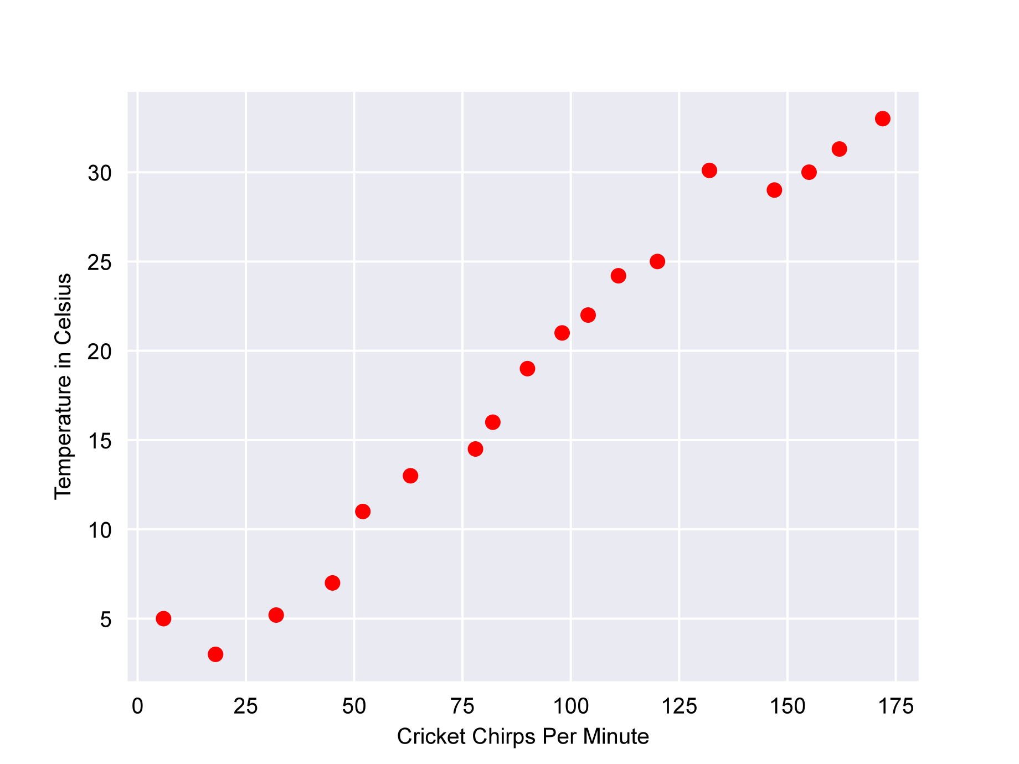
Ví dụ thực tiễn

Slide 4
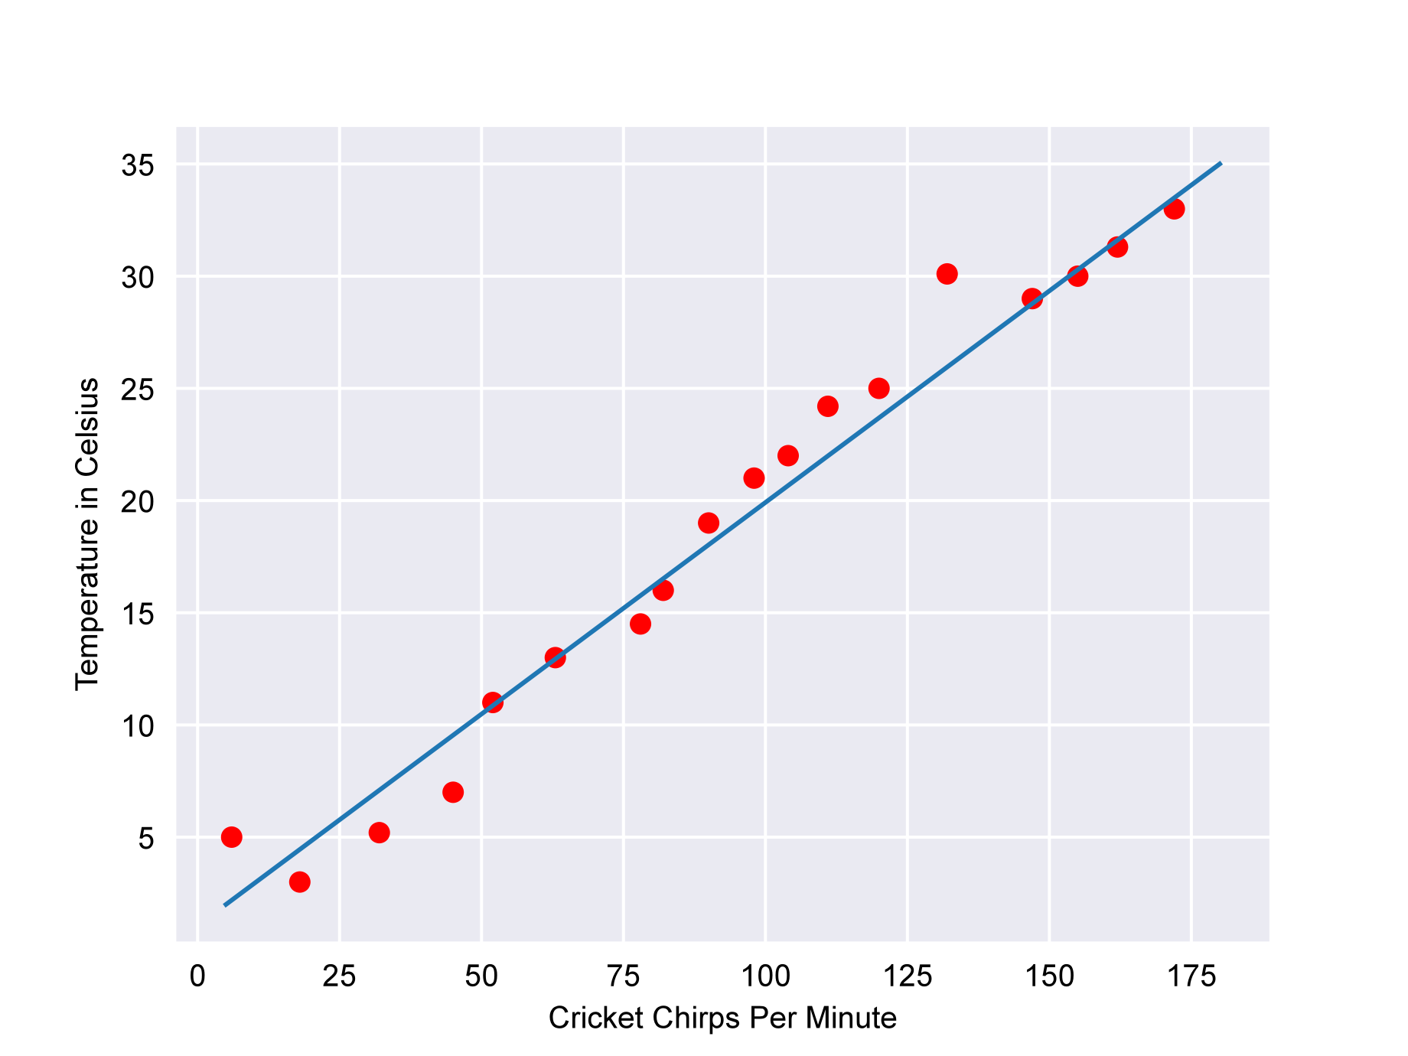
Áp dụng Linear Regression

Slide 5
Xây dựng phương trình
tất nhiên dây màu xanh không đi qua tất cả các nốt màu đỏ nhưng nó cũng phản ánh quan hệ giữa lượng dễ kêu và nhiệt độ trong vườn
chúng ta có thể viết phương trình đường thẳng như sau
y = mx + b với
y nhiệt độ
m : hệ số đường thẳng
x: số lượng dê kêu trên 1 phút
b: sai số theo trục y hay còn gọi là tham số

Slide 6
Ánh xạ sang thuật ngữ ML
để cho tiện với việc sử dụng để tính phương trình đa biến, từ nay gọi là model
chúng ta viết lại y = mx + b như sau
y’ = w₀ + w₁x₁
y’ : giá trị được ước đoán “label”
w_{0:} sai số
w_{i} : weight of feature i: tạm hiểu là hệ số của đầu vào thứ i
x_{i}: feature i: tạm hiểu là đầu vào thứ i
nếu model của chúng ta có 3 feature thì nó sẽ có dạng như sau
y’ = w₀ + w₁x₁ + w₂x₂ + w₃x₃

